Slide 1
Trastornos por abuso de sustancias 4

Slide 2
Otras drogas
Anfetaminas
Drogas de diseño
Fenciclidina (PCP o “polvo de ángel”)
Alucinógenos
Cannabis

Slide 3
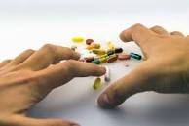
Anfetaminas
Son psicoestimulantes.
Tienen algunos usos médicos: en el trastorno por déficit de atención-hiperactividad y en depresiones resistentes.
La vía de administración puede ser oral o intravenosa.
Al igual que la cocaína, pueden producir clínica psicótica y exacerbar o desencadenar cuadros psicóticos previos.
Generan tolerancia y abstinencia, básicamente psíquica, como la cocaína

Slide 4
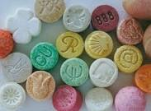
Drogas de diseño
Su uso va en aumento. Son derivados de anfetaminas con efectos mixtos, psicoestimulantes y alucinógenos. Son conocidas el éxtasis o MDMA (metilendioximetanfetamina), GHB, NDMA.
Ejercen su acción sobre el sistema serotoninérgico.
Pueden dar lugar a un cuadro serotoninérgico agudo, fulminante y a veces fatal: hipertermia, HTA, coma y muerte
Son neurotóxicas: producen lesiones permanentes en vías de transmisión serotoninérgica, estudiadas con técnicas de neuroimagen dinámica (SPECT y PET).
Pueden desencadenar episodios psicóticos.
El manejo de la intoxicación consiste en tratamiento sintomático,sueroterapia, observación y, en caso de ingesta reciente de la última pastilla (menos de 1-2 horas), lavado gástrico y administración de carbón activado.

Slide 5
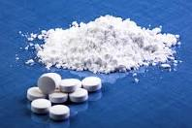
Fenciclidina (PCP o “polvo de ángel”)
Ejerce acción sobre receptores NMDA del glutamato, principal neurotransmisor excitador del SNC.
Es usado como anestésico en veterinaria.
La intoxicación aguda da lugar a cuadros de intensa agitación y violencia asociada a incoordinación motriz, disartria, hiperacusia y nistagmo (vertical).
No genera dependencia.
El tratamiento es sintomático.

Slide 6
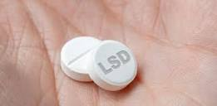
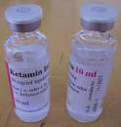
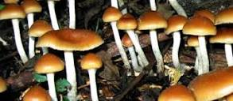
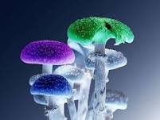
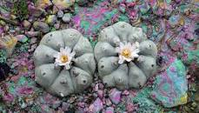
Alucinógenos
Ejercen su acción central sobre el sistema serotoninérgico, y en menor grado sobre el noradrenérgico y dopaminérgico.
El más conocido es el LSD (lisérgico dietil amida), también hongos como el peyote o cactus, y la ketamina.
No generan tolerancia ni síndrome de abstinencia.

Slide 7
Alucinógenos
• Físicamente produce clínica de actividad adrenérgica: taquicardia,
hipertensión, midriasis, sudación.
Pueden dar crisis intensas de pánico y despersonalización (“mal viaje”).
Pueden exacerbar o desencadenar clínica psicótica en sujetos con predisposición.
Son típicas las experiencias de flashback, incluso tras un tiempo sin consumirlas

Slide 8
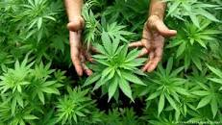
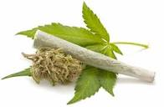
Cannabis
Es la sustancia de abuso ilegal más consumida.
Tiene algunos usos médicos: antiemético (especialmente tras quimioterapia), analgésico, miorrelajante.
Mecanismo de acción
El cannabis se une en el SNC a receptores específicos (endocannábicos).
Induce tolerancia que inicialmente es inversa: la producción de metabolitos activos se acumula y pequeñas dosis hacen más efecto; aunque con el uso continuado pasa a ser directa.
No produce síndrome físico de abstinencia, sí inquietud psíquica y disforia de duración breve.

Slide 9
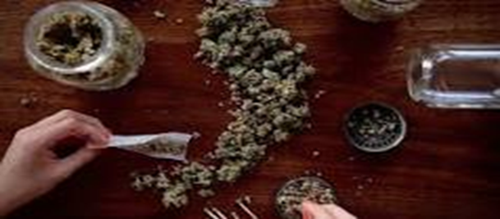
Cannabis
Farmacocinética
Absorción respiratoria. La vía de administración habitual es la fumada. Es muy lipofílico y atraviesa fácilmente barrera hematoencefálica.
Sus metabolitos se acumulan en hígado y el ritmo de excreción es lento. Pueden detectarse en orina semanas después del consumo.

Slide 10
Cannabis
Complicaciones crónicas.
- Las derivadas de la vía de consumo: disminución de la capacidad vital respiratoria.
- Disminución de la fertilidad.
- Aumento de la velocidad de flujo cerebral con riesgo vascular a largo plazo.
- Síndrome “amotivacional”: desinterés y apatía en consumidores habituales, que desaparecen con la abstinencia.
- Puede dar lugar a episodios de flashback: alteraciones perceptivas y de pensamiento sin consumo reciente, similares a las del consumo agudo.
El tratamiento de la adicción se realiza con psicoterapia.

Slide 11
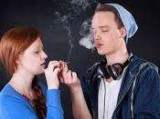
Adolescencia y adicciones
La edad de inicio de consumo de sustancias en España se sitúa en torno a los 13-14 años, siendo frecuente la secuencia alcohol
→ tabaco → cannabis → otras sustancias.

Slide 12
Adolescencia y adicciones
El alcohol es la droga más consumida.
Entre los principales problemas relacionados con el consumo en la adolescencia encontramos:
• Intoxicación aguda.
• Problemas escolares y legales.
• Sexo no planificado: implica embarazos no deseados y contagio de ETS.
• Problemas afectivos: es importante la relación entre el alcohol y el suicidio.
Siempre hay que sospechar consumo de tóxicos en los adolescentes que presentan cambios bruscos de conducta o crisis epilépticas sin antecedentes

